Slide 1
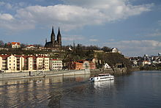
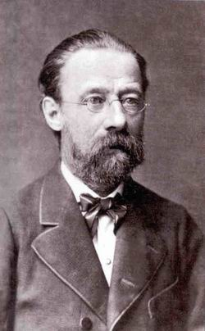
Musique du monde Tchécoslovaquie – La Moldau Instruments à vent et Orchestre
C'est le nom de la rivière qui traverse Prague et une grande partie de la Bohême avant de rejoindre l'Elbe dans lequel elle se jette.
La musique évoque les deux sources de la Vlatva qui finissent par se mélanger et former la rivière.
On entend d’abord deux mélodies qui se répondent. Puis elles se mélangent en une seule. La musique évoque alors les différents paysages traversés.
Bedřich Smetana est un compositeur tchèque.
Il est né le 2 mars 1824 et est mort le 12 mai 1884.

